Slide 1
КЛАСС-КОНТЕЙНЕР
ВЕКТОР

Slide 2
Заголовочный файл:
Заголовочный файл:
Название
”vector”
“algorithm”

Slide 3
В стандарт С++ входит библиотека стандартных шаблонов STL (Standard Template Library) - инструмент для хранения и обработки данных.
Основными элементами библиотеки являются:
Контейнер – объект для хранения других объектов одного типа.
Итератар - тип, позволяющий обращаться к хранимым в контейнере элементам ( как индекс или указатель)
Алгоритмы – выполняют операции над элементами контейнеров

Slide 4
В библиотеке STL определены 3 вида контейнеров:
последовательные – реализуют структуры данных с возможностью последовательного доступа к ним.
Ассоциативные – реализуют упорядоченные структуры данных с возможностью быстрого поиска (со сложностью O(log n)).
Неупорядоченные ассоциативные -реализуют неупорядоченные (хешированные) структуры данных с возможностью быстрого поиска (со средней сложностью O(1), в худшем случае O(n)).

Slide 5
Пример: Последовательные контейнеры
Пример: ассоциативные контейнеры
Обозначение типа | Название
array | статический непрерывный массив (шаблон класса)
vector | динамический непрерывный массив
forward_list | односвязный список
list | двусвязный список
Обозначение типа | Название
set | Коллекция уникальных ключей, отсортированная по ключам
map | Коллекция пар ключ-значение, отсортированная по ключам, ключи являются уникальными
multiset | Коллекция ключей, отсортированная по ключам
multimap | Коллекция пар ключ-значение, отсортированная по ключам

Slide 6
Класс последовательного контейнера -vector
Сходство с массивом: содержит данные одного типа
отличия:
Длина вектора динамически изменяется ( у массива –фиксированная);
В описании;
В работе;

Slide 7
Синтаксис объявления объекта :
Пример:
vector <int> iVec;
где vector - имя шаблона;
<int> - имя класса( аналогичные классы существуют и для других типов).;
< > в описании типа объекта являются обязательными;
iVec – объект класса vector <int>.
Элементы вектора нумеруются с 0.
Обращение iVec[i]используется для изменения значения уже существующего элемента, или например для вывода.
vector < тип_элементов > имя_объекта ;

Slide 8
Для инициализации вектора можно использовать конструкторы:
// пустой вектор v1 , который будет содержать объекты типа t
vector <t> v1;
// вектор v1 - копия вектора v2
vector <t> v1(v2);
// вектор v1 содержит n элементов типа t со значением i
vector <t> v1(n,i);
// вектор v1 содержит n элементов типа t, значение которым
// присваивается в зависимости от типа
vector <t> v1(n);
Например: vector <int> v1(n); // элементы примут значение 0

Slide 9
Элементы добавляются в вектор с помощью
члена-функции push_back
Например:
vector <int> iVec;
// ввод в вектор значений 12,3,4,5
for ( unsigned int i=1; i<=5; i++)
iVec.push_back(i);
//вывод элементов вектора
for ( unsigned int i=1; i<=5;i++)
cout<<iVec[i]<<endl;

Slide 10
Характеристики вектора:
Размер - количество элементов вектора. Размер определяет количество элементов в заполненной части вектора. Для определения размера используется функция_член size(), возвращающая значение типа unsigned int.
Ёмкость - количество элементов, для которых на этот момент выделена память. Ёмкость обычно больше размера. Когда ёмкость исчерпана, она автоматически увеличивается. Для определения ёмкости используется функция_член capacity()

Slide 11
#include "vector"
#include <iostream>
using namespace std;
int main() {
vector <int> iVec;
cout << "Vector empty" << endl;
cout << "size:" << iVec.size() << endl;
cout << "capacity:" << iVec.capacity() << endl;
for (unsigned int i = 1; i <= 5; i++)
iVec.push_back(i);
cout << "Vector is(1, 2, 3, 4, 5)" << endl;
cout << "size:" << iVec.size() << endl;
cout << "capacity:" << iVec.capacity() << endl;
for (unsigned int i = 6; i <= 10; i++)
iVec.push_back(i);
cout << "Vector is(1, 2, 3, 4, 5, 6, 7, 8, 9, 10)" << endl;
cout << "size:" << iVec.size() << endl;
cout << "capacity:" << iVec.capacity() << endl;
return 0;
}

Slide 12
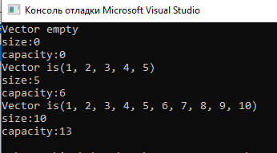
Результат:

Slide 13
Операции над векторами:
Сравнение >, <, >=, <=, ==, !=
Например,
iVec1==iVec2
( возвращает значение true если операнды-вектора равны, т.е.имеют одинаковое количество одинаковых элементов, которые идут в одинаковом порядке, и false в противном случае)

Slide 14
Функции
Функция | Пояснение
empty() | Проверяет, является ли вектор пустым
insert(iter, value) | Вставляет элемент со значением value в позицию iter
erase(iter) | Удаляет элемент из позиции iter
erase(iter 1, iter 2) | Удаляет элементы из диапазона iter1 –iter2

Slide 15
ИТЕРАТОРЫ
Итератор ( iterator ― перечислитель) —это объект, предоставляющий доступ к элементам коллекции (массива или контейнера) и навигацию по ним.
Синтаксис описания итератора:
Пример:
vector <int>::iterator iter;
Для каждого контейнера определены 2 функции:
begin() – возвращает итератор, указывающий на первый элемент вектора ( обращение iVec.begin()=iVec[0]) ;
end() - возвращает итератор, указывающий на элемент, следующий за последним в векторе;
vector <тип_элементов>::iterator имя_итератора ;

Slide 16
Операции над итераторами
    1) Инкремент, декремент
iter ++ перемещает итератор на следующий элемент
iter -- перемещает итератор на предыдущий элемент
2) сложение/вычитание с константой
iter + n или iter – n
3) сложение/вычитание двух итераторов
iter1 + iter2 или iter2 – iter1
4) *-возвращает значение, на которое указывает итератор
Пример:
for ( vector <int>::iterator iter=iVec.begin() ;
iter < iVec.end(); iter++)
cout<< *iter <<endl;

Slide 17
Алгоритмы STL

Slide 18
Подключение
#include "algorithm"
В дополнение к набору функций обработки контейнеров библиотека STL предоставляет набор алгоритмов, которые не зависят от типа контейнера и выполняют такие действия:
поиск,
замена,
удаление,
сортировка ,
И другие

Slide 19
Функция | Пояснение
find(first, last, value) | Ищет в заданном диапазоне первый элемент, равный value. Возвращает итератор на найденный элемент.
count (first, last, value) | Подсчитывает , сколько раз в заданном диапазоне встречается элемент со значением value.
sort(first, last) | Сортирует объекты в заданном диапазоне
replase(first,last,old,new) | В заданном диапазоне заменяет все объекты равные old , объектами равными new.
remove(first, last, value) | Удаляет из заданного диапазона все объекты равные value ( элементы, которые надо удалить перемещаются в конец контейнера, и алгоритм возвращает итератор на начало последовательности удаляемых элементов)

Slide 20
Функция | Пояснение
min_element(first,last) | Возвращает итератор, указывающий на наименьший элемент в заданном диапазоне
max_element(first,last) | Возвращает итератор, указывающий на наибольший элемент в заданном диапазоне
iter_swap(iter1,iter2) | Меняет местами объект на который указывает iter1 с объектом на который указывает iter2

Slide 21
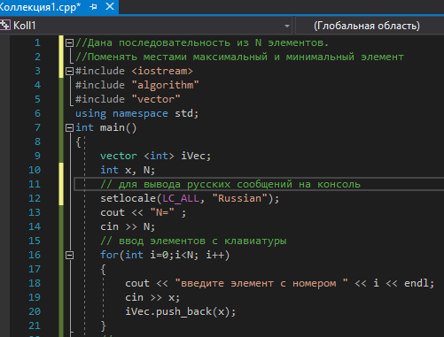

Slide 22
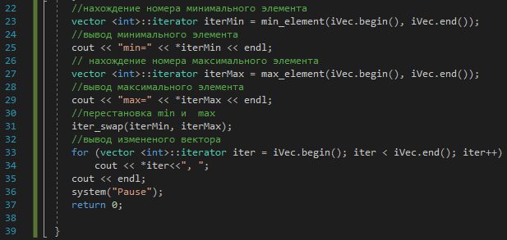

Slide 23
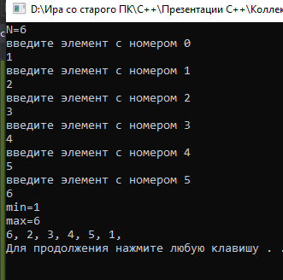
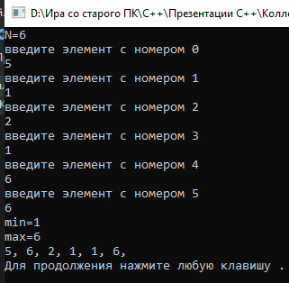
Результат:

Slide 24
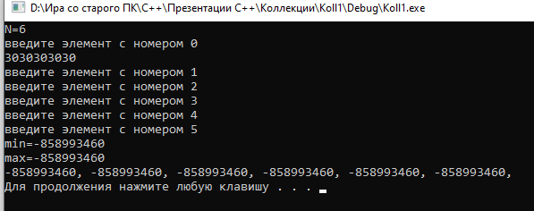

Slide 25
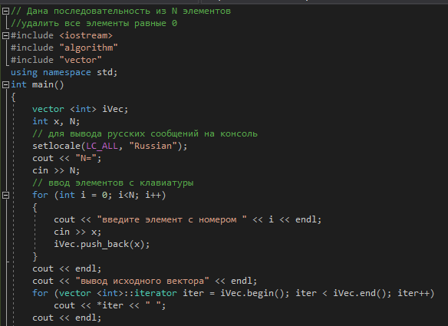

Slide 26
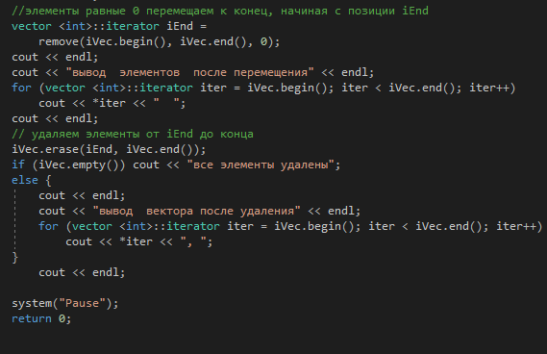

Slide 27
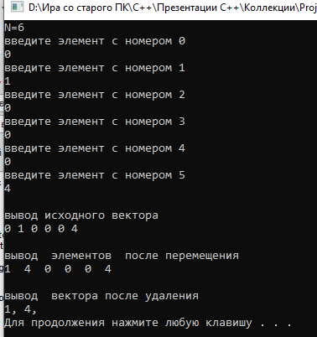
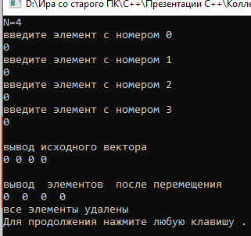
Результат:

Slide 28
Добавление _if к названию алгоритма
Некоторые алгоритмы имеют версии с окончанием _if.
Для версий с окончанием _if требуется дополнительный параметр, который называется предикатом (например.
find_if, count_if, replace_if, remove_if)
Предикат –это функция, которая возвращает значение true, если условие выполняется, и false в противном случае
Например: найти в контейнере первый положительный элемент
bool Pred( int x)
{
return (x>0)
}
Тогда функция find_if для задачи будет иметь вид:
vector <int>::iterator it = find_if(iVec.begin(), iVec.end(), Pred);

Slide 29
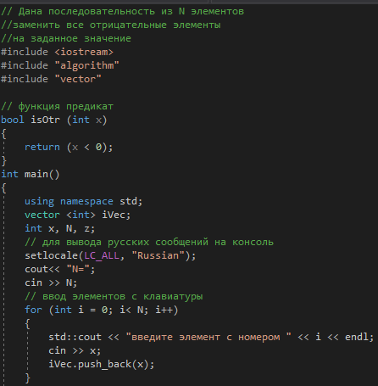

Slide 30
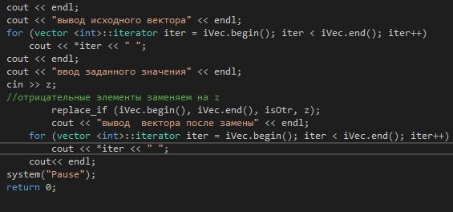

Slide 31
